Slide 1
Enfoque Educación Especial…bajo al óptica del Plan de Responsabilidad y Control Local (LCAP)
Presentada por:
Tamara Schiern, Director de Educación Especial
Sharon Cuseo, Superintendente Adjunto, Servicios Educativos e Instrucción
Peter Knapik, Ed.D., Director de Educación Primaria
Versión traducida al español para BUSD por Nuria Lundberg Láminas 1-14

Slide 2
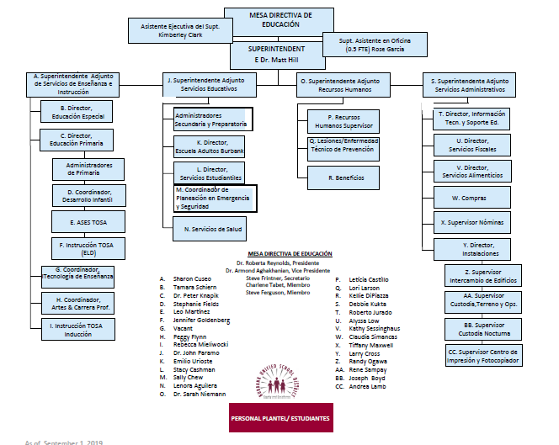
Organigrama

Slide 3
Servicios Educativos e Instrucción
Organigrama
SUPERINTENDENTE ADJUNTO
Director de Educación Especial Director de Educación Primaria
- Administradores de Primaria
- Coordinador, Desarrollo Infantil
- ASES
- Instrucción TOSA - ELD
Coordinador, Instrucción Tecnológica Coordinador, Educación Artes & Carrera Técnica Instrucción Tecnológica TOSA & Inducción TOSA

Slide 4
Servicios Educativos e Instrucción
Educación Especial
Desarrollo e Implementación del Programa de Educación Individualizado
Servicios y Asignación:
Instrucción Académica Especializada (SAI)
Clases de empuje dentro de
  Profesor Educación Especial va al salón de clases general a nivel Primaria
  Clases Colaborativas a nivel Secundaria y Preparatoria apoyadas por un profesor de Educación Especial o Asistente de Instrucción
Clases hacia fuera de
  Programa de Especialista de Recursos (RSP) a Nivel Primaria (28 capacidad estudiantil)
  Clases fundamentales y básicas a nivel Secundaria y Preparatoria (28 capacidad estudiantil)
Clases en Día Especial
  Instrucción Académica Especializada (SAI) por la mayor parte del día escolar
  8-15 estudiantes por clase
  3-6 adultos por clase
Colegios que no son públicos o SELPA Asignaciones escolares

Slide 5
Servicios Educativos e Instrucción
Educación Especial
Educación Especial Servicios vinculados:
Servicios de lenguaje y expresión verbal
Terapia Ocupacional
Educación Física Adaptable
Asesoría Individual
Terapia y Orientación
Asesoría Padres de familia
Sordera y dificultades auditivas
Transportación
Servicios de lactancia
Servicios individuales intensivos
Servicios de intervención sobre el comportamiento
Interpretación del idioma para sordomudos

Slide 6
Servicios Educativos e Instrucción
Educación Especial
Servicios proporcionados SELPA (District da una porción de los fondos):
Servicios de Sordera Itinerante y dificultades auditivas
Servicios de Visión Especializada
Orientación y Movilidad
Iniciación temprano

Slide 7
Servicios Educativos e Instrucción
Educación Especial
Contratación de Servicios externos:
(Sin ser proveedor del Distrito, pero contratado según se necesite)
Servicios de Terapia Visual
Servicios de Terapia Física
Servicios de Asistencia Social

Slide 8
Servicios Educativos e Instrucción
Educación Especial
Identificación y Evaluación
Aprovechamiento Académico del Estudiante
Participación de Padres de familia
Desarrollo Profesional
Reporte Estatal
Supervisión del Programa
Cuenta estudiantil en Educación Especial: 1,991

Slide 9
Servicios Educativos e Instrucción
Educación Especial
Administradores (2)
$294,426
Especialistas en el programa(5)
$733,355
Psicólogos (15)
$1,110,739
Sordera/Dificultad auditiva y Asistente Tecnológico – Profesores en Asignación Especial (2)
$186,476
APE – Profesores en Asignación Especial (2) APE Asistente(1) - $30,954
$243,026
Patólogos de lenguaje y expresión verbal (21.2)
$1,492,399
Costos de agencias de Patología en el lenguaje y expresión verbal SLPA Asistente (1) - $36,157
S911,254
Terapeutas Ocupacionales (10)
$1,298,812
Profesores Itinerantes (3.32)
$295,039

Slide 10
Servicios Educativos e Instrucción
Educación Especial
96 SPED Profesores
Educación Especial Prescolar(SEED): 6.00
  $647,394
ETK/TK-5 Profesores: 37.50
  $3,930,467
6-8 Profesores 21.20
  $2,324,028
9-12 Profesores: 24.30
  $2,710,624
Profesores de escuelas alternas: 3.40
  $436,319
Profesores Educación Adulta: 3.48
  $429,150

Slide 11
Servicios Educativos e Instrucción
Educación Especial
117 SPED Personal Clasificado
Educación Especial Prescolar (SEED) Personal Clasificado: 4.84
  $222,234
ETK/TK-5 Personal Clasificado: 46.03
  $2,089,209
6-8 Personal Clasificado: 26.56
  $1,217,616
9-12 Personal Clasificado: 29.31
  $1,365,110
Personal Clasificado en escuelas alternas : 3.25
  $186,805
Personal Clasificado en Educación Adulta: 7.12
  $332,423

Slide 12
Servicios Educativos e Instrucción
Educación Especial
Partidas de acción | 2019-2020 Presupuesto Suplementario | 2019-2020 Presupuesto Base | 2020-2021 Presupuesto Suplementario | 2020-2021 Presupuesto Base
Psicólogos (2) | $293,809 | $0 | $293,441 | $0
Intervencionistas de Comportamiento (2) | $127,567 | $0 | $138,535 | $0

Slide 13
PREGUNTAS

Slide 14
INFORMACIÓN DE CONTACTOS
Sharon Cuseo, Superintendente Adjunto, Servicios Educativos e Instrucción
818-729-4455
Tamara Schiern, Director de Educación Especial
818-729-4524

